Slide 1









Разработать сервис для учёта, аналитики или прогнозирования доходов самозанятых граждан.
Команда №23
г. Караганда, 2022 год.

Slide 2
Описание проделанной работы
Для учета и аналитики я взял формулу расчета валового дохода чутка подкорректировал и добавил формулу в код
1
2
Добавил расчет ЕСП(Единый совокупный платеж) минимальный подсчет для лиц проживающих в городах
3
Пользуясь формулами сделал калькулятор для подсчета и прогноза
Подключил базу данных для сбора информаций и для дальнейшего прогноза через ИИ
4
5
Перенес все на web
6
Получил результаты сделал выводы на будущее

Slide 3
Какие ресурсы были использованы
Python - для проверки формулы и подсчета данных
Django – для переноса на веб
Sqllite(временное решение) – для сбора данных
Numpy – для подключения нейронной сети для анализа полученных данных
online.zakon.kz – для получения актуальных сведений МРП для выплаты ЕСП

Slide 4
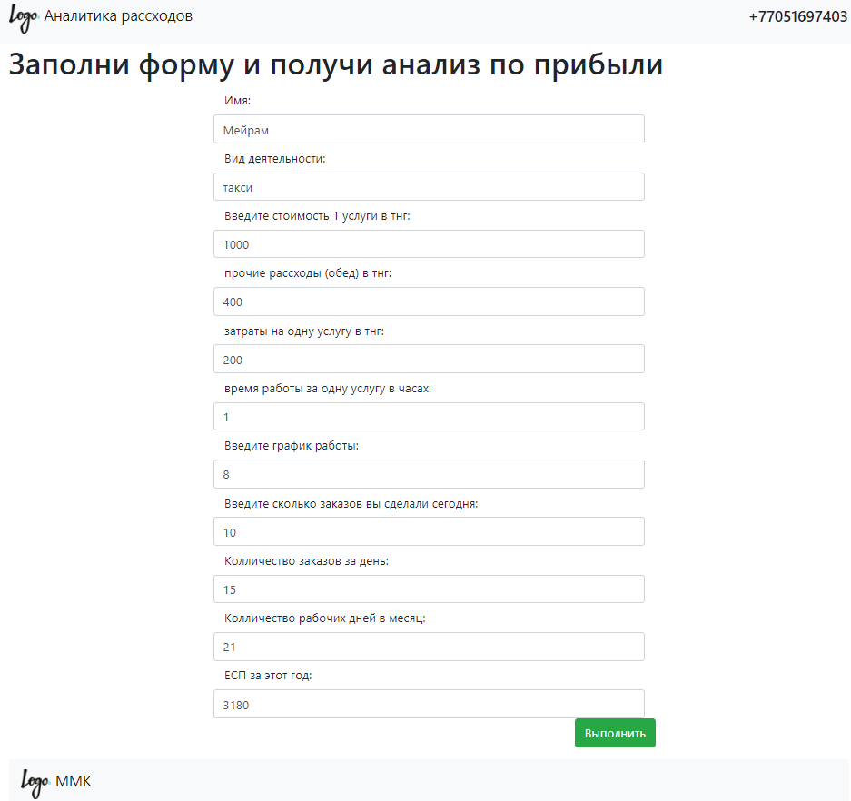
Прототип

Slide 5
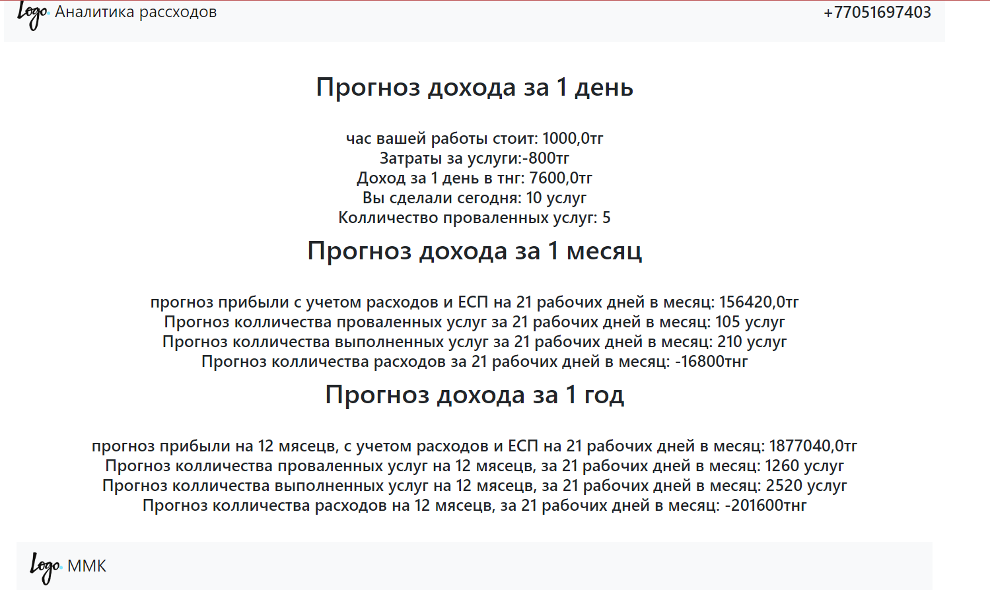
Прототип

Slide 6
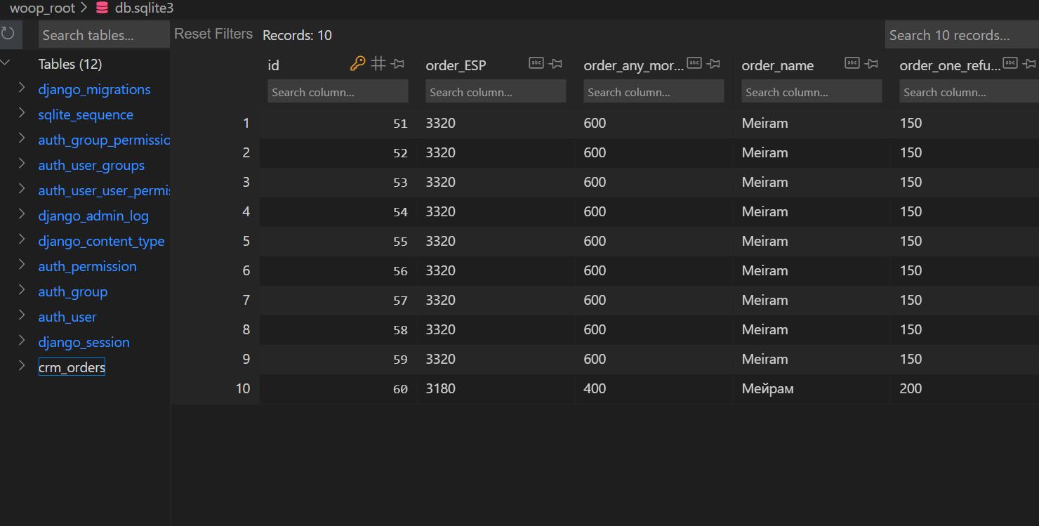
Прототип

